Slide 1
MIFARE
建國科大資管
饒瑞佶

Slide 2

MIFARE
ISO 14443A
荷蘭PHILIPS公司製造
MIFARE 1
MIFARE UltraLight
MIFARE ProX
可進行彩印
13.56 MHz
傳輸106 K bit/sec
白卡(ISO 7810)
86 mm x 54 mm x 0.66 mm

Slide 3
MIFARE 1
MIFARE Standard
S50：1K Byte EEPROM
  分成16 Sector
  每個Sector有4個Block (16 Byte)
  每個Sector內有控制欄(Sector Trailer)，存放兩組金鑰
S70：4K Byte EEPROM
  分成40 Sector
  其中32個Sector分成16個Block
  剩下8個Sector分成16個Block
  每個Sector內有控制欄(Sector Trailer)，存放兩組金鑰
適用於多種不同領域應用功能

Slide 4
MIFARE 1
記憶體
Block x 3
Sector Trailer 1
Sector1
Block x 3
Sector Trailer 2
Sector2
.
.
.
Block x 3
Sector Trailer 15
Sector15
Block x 3
Sector Trailer 16
Sector16

Slide 5


MIFARE 1
記憶體
Block x 4
Sector Trailer 1
Sector1
Block x 4
Sector Trailer 2
Sector2
Reader
.
.
.
tag
Block x 4
Sector Trailer 15
Sector15
Block x 4
Sector Trailer 16
Sector16

Slide 6
MIFARE UltraLight
較MIFARE 1儲存容量小
EEPROM只有512 bits(64 bytes) (可讀寫只有384 bits=48 bytes)
適用於單一應用功能，如電子車票
可以用MIFARE 1讀卡機存取

Slide 7
MIFARE 1絕對編號
記憶體
Block00
Block01
Block02
Block 03
Sector00
Block04
Block05
Block06
Block 07
Sector01
Block08
Block09
Block10
Block 11
Sector02
.
.
.
1個Sector大小為64 (1024/16) Bytes
1個Sector可以存取的資料為48 Bytes
Block56
Block0957
Block58
Block 59
Sector14
Block60
Block61
Block62
Block 63
Sector15

Slide 8
MIFARE 1絕對編號
        記載卡片識別碼(8 Byte)，發卡廠商出場時設定
唯讀
所以Sector 00除存容量只剩下24 Byte
Block00
Block01
資料區塊
一般資料：中英文與數字
數值資料：加值與減值
每個Sector最後一個Block
儲存Key A 與 Key B 與存取條件
Key A (6 Bytes, 16進位)：主要鍵值
Key B (6 Bytes, 16進位)：選擇鍵值
存取條件 (4 Bytes)：設定只要驗證Key A或是兩者都驗證
Block 03

Slide 9
MIFARE安全性
悠遊卡遭破解？複製隨意加值
http://www.youtube.com/watch?v=WNpYX4V_ULM&feature=related
恩智浦半導體 DESFire EV1技術獲得可靠的安全認證
http://www.tw.nxp.com/news/content/file_1579.htm

Slide 10
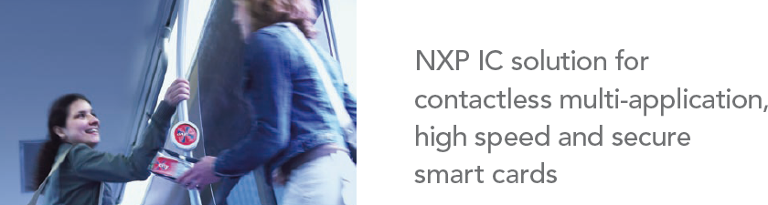
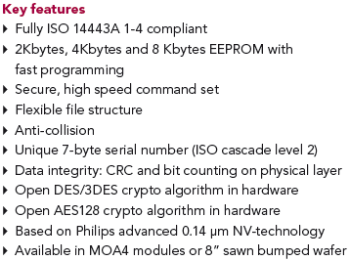
MIFARE DESFire
Fire reflects its
outstanding position as a Fast, Innovative, Reliable and
sEcure IC in the contactless proximity transaction market.

Slide 11
DES
Data Encryption Standard
DES現在已經不被視為一種安全的加密演算法，1999年1月，distributed.net與電子前哨基金會合作，在22小時15分鐘內即公開破解了一個DES密鑰
可用DES的衍生演算法3DES來進行加密，雖然3DES也存在理論上的攻擊方法。2001年，以DES為基礎標準的高階加密標準（AES）成為新的標準

